Slide 1
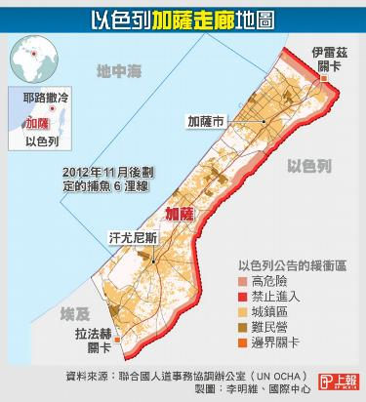
同来深度认识中东危机及代求 (八)
【认识加沙人民心中真正的梦】
1. 建立一个经济发达、生活安定的加沙是他们的梦想吗？
2. 为何明知打不过还要冒死挑衅强大的以色列？
3. 为何死伤和长期被限制，他们仍有75%的人支持哈玛斯？
重建经济、改善生活、夺回地土。这些都是世人以为的加沙人民梦。

Slide 2
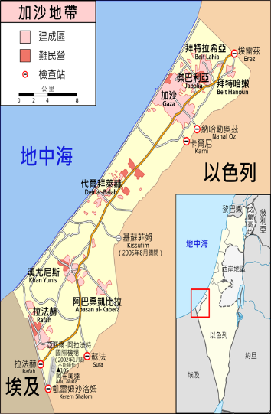
认识加沙人民心中真正的梦
1. 百份之七十加沙人民支持哈玛斯，究竟他们想要怎样的生活？
不是幸福的生活，是一种伟大烈士的人生，为神受苦。
2. 世人眼中生活艰难受苦的加沙人，为何一直要挑战以色列呢？
要逼使以色列攻打他们，好演出悲剧英雄的故事。

Slide 3
认识加沙人民心中真正的梦
3. 你知道支持着加沙人民受苦的真正伟大梦想是什么吗？
要挑起全世界穆斯林对犹太人的仇恨，成就圣训。
哈玛斯是圣战组织，口号就是在全球建立唯一的穆斯林帝国。先消灭所有犹太人，继而消灭所有基督教徒。
悲剧英雄和殉道烈士是加沙人民和哈玛斯共同的理想。小孩和妇女只是工具。

Slide 4
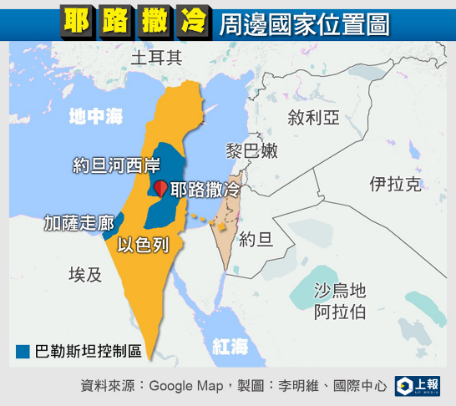
中东如何才能有和平？
以色列能单方面努力使中东和平吗？
1. 巴勒斯坦地有和平的可能吗？以色列要如何做才能使这地有和平？
2. 如何才能使这地区的人民不再活在炮弹威胁下？
3. 联合国秘书长为何一面倒只批评以色列呢？

Slide 5
如何才能带给加沙人民真正和平？
1. 加沙人民需要福音，由心改造，重整他们的世界观。
2. 除去哈玛斯政府和再教育，除去恐怖主义的洗脑。
3. 使加沙成为非军事区，才能使这地区的人民都不再活在炮弹威胁下。
4. 阿拉伯国家要接收境内的巴勒斯坦人難民成为公民。

